Slide 1
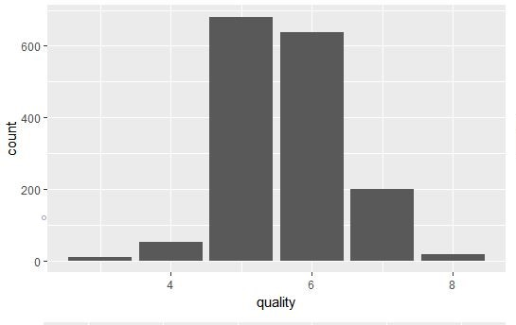
예제 1 : Quality 수치별 개수
wine quality 데이터 활용
Java Script 객체 배열 형태 활용
{
x_title : "quality",
y_title : "count",
data : [
{quality : 3, count : 4},
{quality : 3, count : 4},
...
{quality : 3, count : 4}
]
}

Slide 2
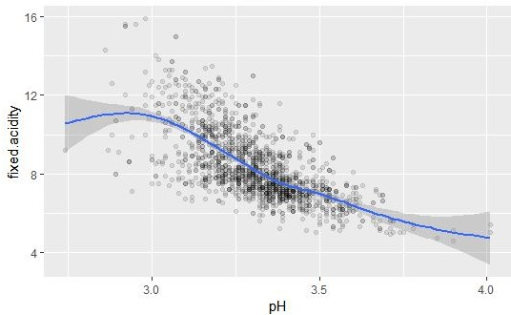
예제 2 : pH와 fixed acidity의 상관관계
데이터 형태 :
{
x_title : “pH”,
y_title : “fixed acidity",
data : [
[3.14, 4.8],
[3.3, 4.9],
...
[5.2, 4.3],
]
}

